Slide 1
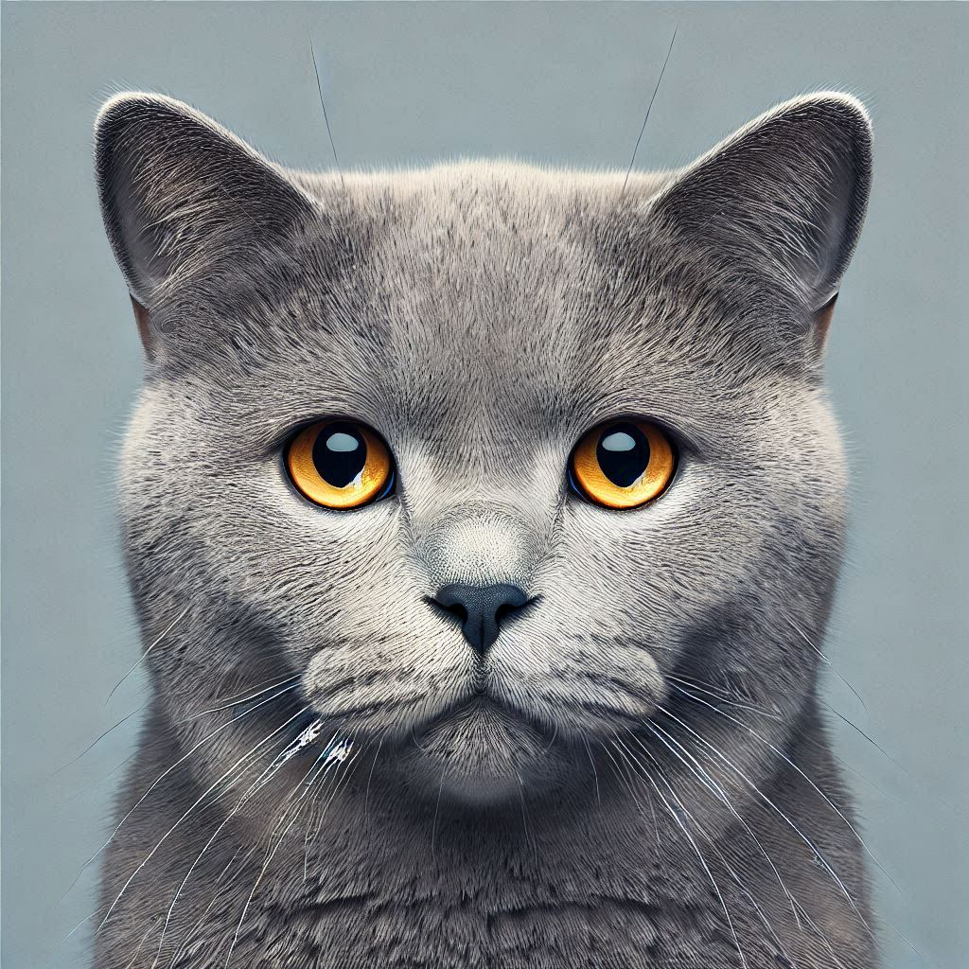
Gatos
O Encanto por Trás dos Bigodes

Slide 2
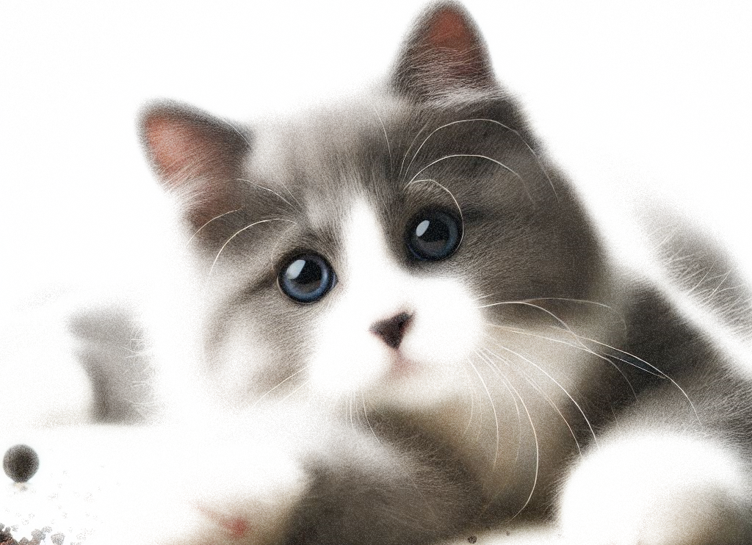
O Fascínio dos Felinos
Os gatos sempre exerceram um fascínio irresistível sobre os humanos. Desde a sua domesticação, há mais de 9.000 anos, eles conquistaram corações ao redor do mundo com sua combinação de elegância, independência e mistério. Seja através de seus passos silenciosos, seus olhares penetrantes ou o carinho inesperado, os gatos representam uma conexão especial entre o selvagem e o doméstico.

Slide 3
Características Únicas dos Gatos
Anatomia e Habilidades Incríveis
Os gatos são criaturas incrivelmente adaptáveis. Sua anatomia é projetada para agilidade: patas traseiras fortes permitem saltos surpreendentes, enquanto suas garras retráteis proporcionam precisão em escaladas e caças. Sua coluna flexível é um dos segredos por trás de suas acrobacias impressionantes.
A Importância dos Bigodes
Os bigodes, ou vibrissas, são sensores incríveis que ajudam os gatos a navegar em ambientes complexos. Sensíveis a movimentos de ar, eles fornecem informações detalhadas sobre espaços e objetos ao redor, tornando os gatos mestres em se mover no escuro ou em áreas apertadas.
Comportamentos Típicos: O que Eles Significam?
Os gatos se comunicam de maneira sutil. Uma cauda levantada indica confiança e felicidade, enquanto orelhas para trás sugerem alerta ou desconforto. Entender esses sinais é essencial para construir um vínculo forte.

Slide 4
A Vida com um Gato
Como Escolher o Gato Ideal para Você
Antes de adotar, considere seu estilo de vida. Filhotes exigem mais atenção e energia, enquanto gatos adultos geralmente são mais tranquilos. Raças específicas, como o Siamês ou o Maine Coon, possuem temperamentos únicos que podem se alinhar melhor à sua rotina.
Preparando sua Casa para um Felino
Crie um espaço seguro e confortável. Ofereça arranhadores, brinquedos e lugares altos para que seu gato possa explorar e relaxar. Certifique-se de que substâncias tóxicas estejam fora de alcance.
Cuidados Básicos: Alimentação, Higiene e Saúde
Uma dieta equilibrada é fundamental para a saúde do seu gato. Escovações regulares ajudam a controlar a queda de pelos, e visitas ao veterinário garantem prevenção de doenças comuns.

Slide 5
Segredos do Comportamento Felino
Por que os Gatos Ronronam?
O ronronar pode indicar contentamento, mas também é usado como um mecanismo de autoconsolo em situações de dor ou stress. Esse som único também possui frequências que podem promover a cura e relaxamento.
Comunicação Felina: Sons, Posturas e Expressões
Os gatos emitem uma variedade de sons, desde miados suaves até silvos incisivos. Cada som tem um propósito, seja para chamar atenção ou expressar desconforto. Observe também suas posturas, como o arqueamento das costas, que indica defesa.
A Complexidade do "Território" para os Gatos
Gatos são extremamente territoriais. Eles marcam espaços com feromônios, esfregando o rosto em superfícies. Respeitar esses limites ajuda a reduzir o stress.

Slide 6
Lendas e Curiosidades sobre Gatos
O Simbolismo dos Gatos em Diferentes Culturas
No Egito Antigo, os gatos eram venerados como sagrados. Na Idade Média, eles foram injustamente associados à bruxaria. Hoje, eles simbolizam independência e mistério em várias culturas.
Gatos Famosos na História e na Ficção
Quem não conhece o Gato de Botas ou o enigmático Gato de Cheshire? Além deles, gatos reais, como o Grumpy Cat, tornaram-se ícones culturais.
Mitos e Verdades sobre os Felinos
É verdade que gatos sempre caem de pé? Nem sempre, mas eles possuem um reflexo incrível que aumenta as chances. E não, gatos pretos não trazem azar!

Slide 7
Construindo um Vínculo Duradouro
Dicas para Entender e Respeitar Seu Gato
Gatos valorizam a autonomia. Dê espaço quando necessário e crie rotinas que respeitem seu ritmo.
Como Brincar e Estimular Seu Felino
Brinquedos interativos, como varinhas com penas, estimulam o instinto de caça e promovem exercício. Brincadeiras ajudam a fortalecer o laço entre vocês.
A Importância da Paciência e do Amor
Cada gato tem sua própria personalidade. Ser paciente e oferecer amor incondicional são fundamentais para uma convivência harmoniosa.

Slide 8
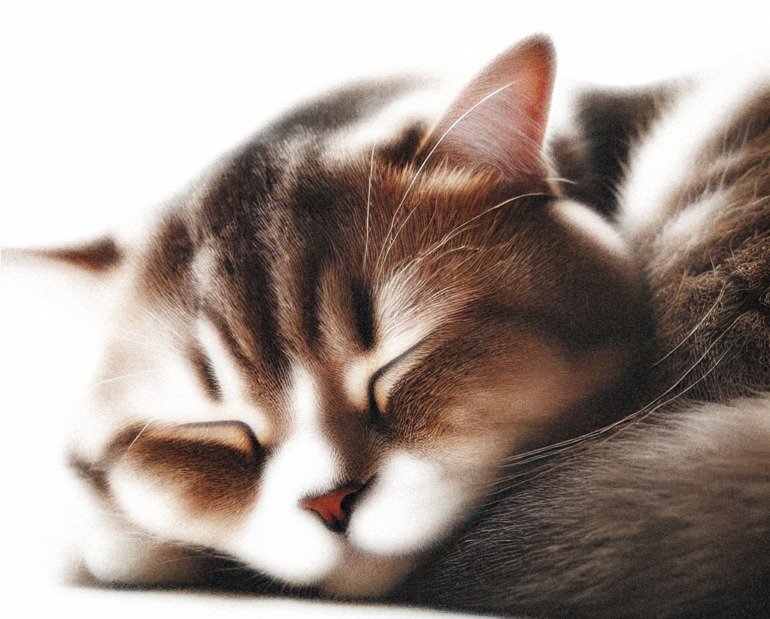
O Encanto Eterno dos Bigodes
Conviver com um gato é um privilégio que enriquece a vida de maneiras inesperadas. Esses pequenos companheiros nos ensinam a apreciar os momentos de tranquilidade, a valorizar a comunicação silenciosa e a abraçar o mistério da natureza. Que os bigodes continuem nos encantando e nos conectando ao maravilhoso mundo dos felinos.

Slide 9
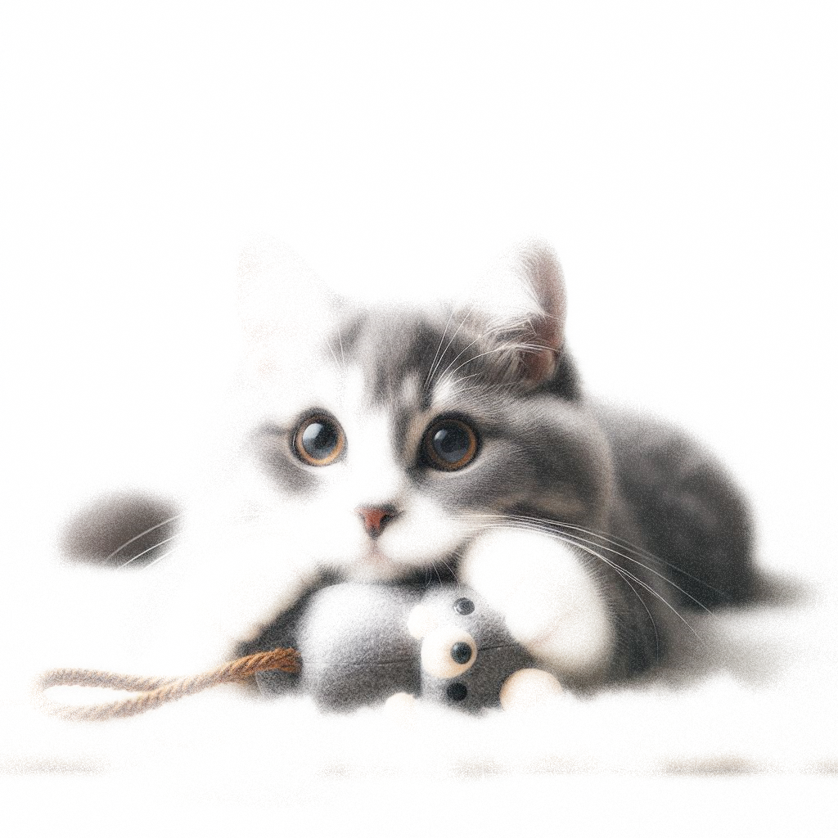
Dicas Práticas
Crie brinquedos caseiros com caixas de papelão ou novelos de lã.
Experimente esconder petiscos em locais seguros para estimular a curiosidade do seu gato.
Problemas de Saúde Comuns: Vômitos frequentes, perda de apetite ou comportamento apático são sinais de alerta. Consulte um veterinário imediatamente.

Slide 10

Obrigado por ler até aqui
Este Ebook foi gerado por IA e diagramado por humano. O passo a passo se encontra no meu GitHub.
Este conteúdo foi gerado com fins didáticos e não foi realizada uma validação cuidadosa humana, podendo conter erros gerados por IA.
https://github.com/Felipe-888/prompts-recipe-to-create-a-ebook
Autor: José Felipe Fick

